Slide 1
Html5の新機能
田中 元
高松 俊希
大石 裕尚

Slide 2
副題選択理由
変化が身に見える方が作業を進めやすい

Slide 3
HTML5の新機能
以前までのタグや宣言が短くなった
タグが多くなった
<section><video><canvas><ruby>・・・etc

Slide 4
canvasタグ
Html上にキャンバスを作成
キャンバスでjavascriptを利用して円や四角形などを描画できる

Slide 5
以前まで
今までは画像を添付していた
画像を外部で作成し取り込む必要があった

Slide 6
Html5では
Html5で簡単に描画ができる
Javascriptを利用するため動的描画も可能

Slide 7

canvasタグのサンプル作成

Slide 8
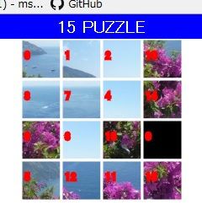
canvasタグのサンプル作成

Slide 9
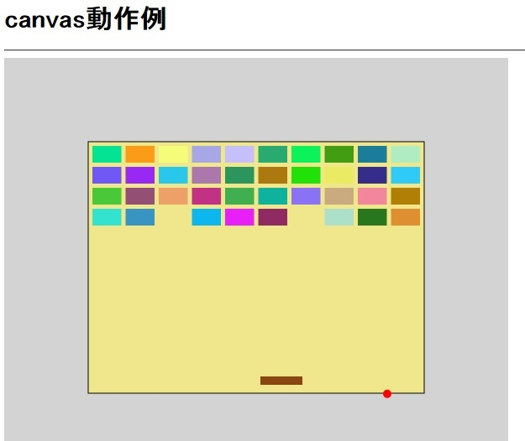
canvasタグのサンプル作成

Slide 10
メリット・デメリット
メリット
外部ソフトを使う必要がない
修正が簡単
画像の準備・処理を気にしなくてよい
デメリット
Javascriptの知識が必要
場合によっては外部ソフトのほうが作成しやすい

Slide 11
今後の展開
canvasタグに限らず様々な機能でHTML5で、より機能性の高いものを作成
canvasを利用してHTML5その他の新機能を紹介

